Slide 1
S4 · PART Ⅰ · 형태 후보 4 (내용 동일)
문제 인식 — 표본으로는 무엇이 안 되는가
초점(채록): 표본 구조적 한계 = 감사인 미대체 = 3모델 분담 = 실무 근거 — 네 개 동일 비중
담기는 것(고정): README §2 비교 5축 · §3 기대효과 3 · 감사인 경계 · 근거 실무 문서
1
좌앵커 + 중앙 5축 대결 + 우 기대효과
2
좌 5축 대결 + 우 두 경로 분기 (둘 다 전체 높이)
전수
기존 표본 분석 ↔ AI 기반 전수 분석
기대 효과
다섯 축에서 갈린다
같은 전표, 두 경로 — 근거는 실무 문서
표본 추출의 구조
표본
전수
파생 변수 자동 생성
표본
전수
전표 113,465건 · 감리 230건
표본은 못 본 데이터를 못 본 채 결론을 낸다. 다섯 축 전부에서 갈린다.
표본 추출
검증 범위
전표 전수
표본 추출
검증 범위
전표 전수
주관 판단 → 감사인 편차
분석 기준
3모델 일관 기준
분석 결과 시각화
주관 판단 → 감사인 편차
분석 기준
3모델 일관 기준
표본 추출
전량 투입
고액 위주 → 소액 누락
금액 중요성
금액 규모 무관
검토 비용 절감
고액 위주 → 소액 누락
금액 중요성
금액 규모 무관
고액 위주 검토
3모델 일관 적용
수동 정렬·가공
데이터 전처리
속성 자동 부여
수동 정렬·가공
데이터 전처리
속성 자동 부여
소액·미정의 누락
검토 목록 산출
정의된 조건만
미정의 패턴
머신러닝이 추출
정의된 조건만
미정의 패턴
머신러닝이 추출
✕
✓
3
상단 5축 가로 3단(축·표본·전수) + 하단 기대효과 / 경계
4
좌 두 경로 분기 + 우 5축 대결 + 하단 근거 띠
다섯 축 — 위가 표본, 아래가 전수
같은 전표를 두 방식에
다섯 축 비교
검증 범위
분석 기준
금액 중요성
데이터 전처리
미정의 패턴
전표 113,465건
표본
전수
표본 추출
주관 판단 → 감사인 편차
고액 위주 → 소액 누락
수동 정렬·가공
정의된 조건만
표본 추출
검증 범위
전표 전수
표본 추출
전량 투입
주관 판단 → 감사인 편차
분석 기준
3모델 일관 기준
전표 전수
3모델 일관 기준
금액 규모 무관
속성 자동 부여
머신러닝이 추출
고액 위주 → 소액 누락
금액 중요성
금액 규모 무관
기대 효과
시스템은 확정하지 않는다
고액 위주 검토
3모델 일관 적용
… 외 2축
파생 변수 자동 생성
시스템
여기까지
1차 선별
소액·미정의 누락
검토 목록 산출
근거는 실무 문서
감사인
여기부터
부정 확정
✕
✓
감리 230건
기준서 240호
기준서 520호
… 외 2단
후보 4개는 전부 같은 내용이다 — 다른 것은 배치·인코딩뿐 · 라벨은 자리에 맞게 접혔다(… 외 N개) · 번호로 회신 (예: S4=1 · S7=3 · S13=전탈락)

Slide 2
S5 · PART Ⅰ · 형태 후보 4 (내용 동일)
시스템 한 장 요약 — 무엇이 들어가 무엇이 나오는가
초점(채록): 감사인을 대체하지 않는다 · 세 모델이 각기 다른 질문에 답한다
담기는 것(고정): 파이프라인 5단 · 3모델 질문·산출물 · 감사인 경계 · 원장 규모
1
좌 세로 파이프라인 + 우 3종에서 오른쪽 가지 뻗어 설명
2
상단 가로 파이프라인 밴드 + 하단 3종 가지 + 경계
전표에서 검토 목록까지
3종 병렬 — 가지를 뻗어 하나씩
전표에서 검토 목록까지
전표 원장 355,786행
룰 기반 검증 29종
전표 원장 355,786행
파생 변수 자동 부여
분석 모델 3종 병렬
검토 조합 구성
검토 대상 전표 목록
파생 변수 자동 부여
사전 정의 조건에 해당? → 근거가 명확한 목록
3종은 각각 다른 질문에 답한다
어디서 멈추나
분석 모델 3종 병렬
분석 모델 3종 병렬
분석적 검토 5종
룰 기반 검증 29종
시스템 영역
그룹 분포에 통계적 이상치? → 참고 신호
사전 정의 조건에 해당? → 근거가 명확한 목록
전수 스크리닝
속성 자동 전처리
1차 선별
검토 조합 구성
3종 병렬
분석적 검토 5종
비지도 학습 VAE
그룹 분포에 통계적 이상치? → 참고 신호
시스템은 여기서 멈춘다
검토 대상 전표 목록
정의되지 않은 패턴? → 신종·복합 후보
비지도 학습 VAE
감사인 영역
정의되지 않은 패턴? → 신종·복합 후보
증빙 확인
부정 여부 확정
3
좌앵커 + 파이프라인 + 우 3종 팬아웃 + 경계 카탈로그
4
좌 3종 가지 크게 + 우상 경계 + 우하 파이프라인 띠 (좌우 반전)
3모델
파이프라인
3종 병렬
3종 병렬 — 가지를 뻗어 하나씩
어디서 멈추나
감사인을 대체하지 않는다
전표 원장 355,786행
전표 데이터
시스템 영역
룰 기반 검증 29종
룰 기반 검증 29종
전수 스크리닝
속성 자동 전처리
1차 선별
1차 스크리닝까지만 한다. 세 모델이 각기 다른 질문에 답하고, 확정은 사람이 한다.
파생 변수 자동 부여
사전 정의 조건에 해당? → 근거가 명확한 목록
시스템은 여기서 멈춘다
분석적 검토 5종
감사인 영역
분석 모델 3종 병렬
비지도 학습 VAE
분석 모델 3종 병렬
분석적 검토 5종
증빙 확인
부정 여부 확정
그룹 분포에 통계적 이상치? → 참고 신호
파이프라인
검토 조합 구성
어디서 멈추나
시스템
여기까지 1차 선별
비지도 학습 VAE
원장
파생
3모델
조합
목록
검토 대상 전표 목록
감사인
여기부터 부정 확정
정의되지 않은 패턴? → 신종·복합 후보
후보 4개는 전부 같은 내용이다 — 다른 것은 배치·인코딩뿐 · 라벨은 자리에 맞게 접혔다(… 외 N개) · 번호로 회신 (예: S4=1 · S7=3 · S13=전탈락)

Slide 3
S7 · PART Ⅱ · 형태 후보 4 (내용 동일)
정상 데이터 생성 — 없는 전표를 어떻게 만들었나
초점(채록): 실데이터 부재로 직접 생성 = 회계 무결성 유지 (동급 2위)
담기는 것(고정): 생성 8단계 · 무결성 관문 3 + 폐기·재생성 · 시나리오 20종/흐름 7 · EY→K-IFRS · 355,786행
1
좌앵커 + 중앙 8단계 루프(관문·되돌림) + 우 20종/산출
2
상단 8단계 가로 밴드 + 하단 관문 팬인 / 20종 막대
8단계
생성 순서와 무결성 관문
거래 시나리오 20종 · 흐름 7
생성 순서 8단계
실데이터가 없어 직접 만들었다
1 계정과목표
결산 R2R
6
1 계정과목표
2 마스터데이터
3 문서흐름
4 업무 이벤트
5 전표 생성
6 이상 주입
7 잔액 추적
8 CSV 출력
EY 오픈소스를 K-IFRS 제조업으로 개편. 무결성을 통과 못한 전표는 폐기하고 다시 만든다.
2 마스터데이터
자산 A2R
3
3 문서흐름
자금 TRE
3
무결성은 어디서 지켜지나
거래 시나리오 20종 · 흐름 7
4 업무 이벤트
구매 P2P
2
5 전표 생성
판매 O2C
2
허용 계정 통제
결산 R2R
6
6 이상 주입
급여·관계사
4
자산 A2R
3
7 잔액 추적
자금 TRE
3
8 CSV 출력
산출
허용 계정 통제 · 계정결정표 교차검증 · 대차 균형 확인
정상 원장 355,786행
미통과 전표는 폐기 후 재생성
구매 P2P
2
미통과 전표는 즉시 폐기 후 재생성
판매 O2C
2
… 외 1단
급여·관계사
4
3
좌 8단계 세로 + 우상 흐름→20종 팬 + 우하 관문 카탈로그
4
좌 시작(EY) + 중앙 생성 루프 + 우 20종/산출
생성 순서 8단계
흐름 7종 → 시나리오 20개
무엇에서 시작했나
생성 루프 — 통과 못하면 되돌아간다
시나리오 20종
1 계정과목표
업무 흐름 7종 · 시나리오 20개
EY 오픈소스 DataSynth
1 계정과목표
결산 R2R
6
2 마스터데이터
결산 R2R (6)
2 마스터데이터
자산 A2R
3
3 문서흐름
자산 A2R (3) · 자금 TRE (3)
3 문서흐름
자금 TRE
3
K-IFRS 제조업으로 개편
4 업무 이벤트
구매 P2P
2
4 업무 이벤트
… 외 1갈래
5 전표 생성
판매 O2C
2
5 전표 생성
6 이상 주입
급여·관계사
4
생성 직후 무결성 검증
YAML 17개 환경 설정
7 잔액 추적
6 이상 주입
허용 계정 통제
차단 불가 계정 유입
8 CSV 출력
무엇이 나왔나
7 잔액 추적
계정결정표 교차검증
재대조 차대 방향·성격
허용 계정 통제 · 계정결정표 교차검증 · 대차 균형 확인
정상 원장 355,786행
8 CSV 출력
… 외 1개
미통과 전표는 즉시 폐기 후 재생성
… 외 1단
후보 4개는 전부 같은 내용이다 — 다른 것은 배치·인코딩뿐 · 라벨은 자리에 맞게 접혔다(… 외 N개) · 번호로 회신 (예: S4=1 · S7=3 · S13=전탈락)

Slide 4
S8 · PART Ⅱ · 형태 후보 4 (내용 동일)
이상 데이터 주입 — 14종은 어디서 왔나
초점(채록): 이상 14종이 실제 사례에서 나왔다 (최우선) · 희소성 0.29%는 후순위
담기는 것(고정): 감리 사례→FS01~14 흐름별 · 생성 4단계 · 가공매출 연계 체인 · 330건/113,465건
1
좌 흐름→14종 매핑 + 우상 4단계 + 우하 0.29% 면적
2
상단 4단계 가로 밴드 + 하단 14종 칩 격자 / 가공매출 체인
금감원 지적사례 → 시나리오 14종
이상 전표 한 건을 만드는 법
이상 전표 한 건을 만드는 법
매출
FS01·05
1 베이스 선택
1 베이스 선택
2 목표 속성 변이
3 시퀀스 연결
4 흔적 제거
매입
FS09·10
2 목표 속성 변이
FS03·04
… 외 2단
금감원 지적사례에서 뽑은 14종
가공매출 — 실제 연계 흐름
결산
FS06·07
FS01 가공매출
FS02 진행률
FS03 현금횡령
매출 계상
주입 규모
FS04 횡령은폐
FS05 순환거래
FS06 부채누락
가공 회수
관계사
FS02·08·12
주입 후 전체 113,465건
FS07 재고과대
FS08 자본화
FS09 컷오프
FS11·13
330건 · 0.29%
매출채권 담보 차입
급여
FS14
FS10 대손회피
FS11 특수관계자
FS12 충당금
차기 역분개
FS13 손상회피
FS14 유령직원
3
좌앵커 + 중앙 14종 칩 + 하단 희소성 띠 + 우 4단계
4
좌 가공매출 체인 크게 + 우 흐름→14종 매핑 + 하단 띠
14종
이상 데이터 시나리오 14종
한 건을 만드는 4단계
가공매출 — 단건이 아니다
지적사례 흐름 → 시나리오 14종
실제 사례에서 나왔다
FS01 가공매출
FS02 진행률
1 베이스 선택
매출 계상
매출
FS01·05
금감원 지적사례를 수법 14종으로 구조화해 정상 전표에 주입했다. 단건이 아니라 연계 흐름이다.
FS03 현금횡령
FS04 횡령은폐
매입
FS09·10
2 목표 속성 변이
가공 회수
결산
FS03·04
FS05 순환거래
FS06 부채누락
관계사
FS06·07
FS07 재고과대
FS08 자본화
3 시퀀스 연결
매출채권 담보 차입
급여
… 외 3개
… 외 6개
주입 규모 — 쉽게 맞힐 문제로 만들지 않았다
주입 규모
4 흔적 제거
차기 역분개
전체 113,465건
이상 330건
0.29%
113,465건
이상 330건
0.29%
후보 4개는 전부 같은 내용이다 — 다른 것은 배치·인코딩뿐 · 라벨은 자리에 맞게 접혔다(… 외 N개) · 번호로 회신 (예: S4=1 · S7=3 · S13=전탈락)

Slide 5
S10 · PART Ⅲ · 형태 후보 4 (내용 동일)
룰 29종 — 감으로 만들지 않았다
초점(채록): 룰 하나하나에 출전이 있다
담기는 것(고정): 감리 230건→대상 9종(빈도) · 기준서 240호→수법 10종 · 주제 6 · 정합성 4 분리
1
좌 두 출처 팬인 + 중앙 빈도 막대 + 우 수법 10칩
2
상단 출처→축 카탈로그 + 하단 빈도 막대 / 주제 6
두 출처
감리 지적 빈도 — 실제 건수
조작 수법 10종 — 기준서 240호
출처가 두 축을 만든다
금감원 감리 지적사례 230건
추정계정
147
수기
승인한도초과
감리 지적사례 230건
도출 적발 대상 9종 · 기준서 240호 → 수법 10종
관계사
80
회계감사기준서 240호
컷오프
23
자기승인
승인생략
적발 대상 9종 — 감리 지적 빈도
룰 29종 주제별
비용자산화
22
추정계정
147
시점 (6)
… 외 5개
유령승인자
직무분리 겸직
관계사
80
주제별 구성
컷오프
23
승인/권한 (5)
룰 29종
소급기표
희소계정쌍
비용자산화
22
금액/분할 (5)
시점 6
승인 5
금액 5
계정 5
거래 4
정합 4
기말결산
20
계정 성격 (5)
휴일 입력
심야 입력
매출과대
20
… 외 3개
… 외 2단
3
좌앵커 + 중앙 주제 6 세로 + 우 빈도 막대 / 수법 칩
4
좌 빈도 막대 + 우 수법 10칩 + 하단 정합성 4 분리 띠
29종
주제 6 × 룰 29
감리 지적 빈도
감리 사례 230건 → 적발 대상 9종
기준서 240호 → 조작 수법 10종
룰마다 출전이 있다
시점 (6)
추정계정
147
추정계정
147
수기
승인한도초과
147·80·23은 임의 가중치가 아니라 감리에서 실제로 지적된 건수다.
승인/권한 (5)
관계사
80
관계사
80
자기승인
승인생략
컷오프
23
컷오프
23
금액/분할 (5)
비용자산화
22
비용자산화
22
유령승인자
직무분리 겸직
… 외 5개
기말결산
20
소급기표
희소계정쌍
계정 성격 (5)
매출과대
20
조작 수법 10종
… 외 3개
휴일 입력
심야 입력
거래 성격 (4)
수기
승인한도초과
자기승인
데이터 정합성 4종은 조합에서 분리 — 데이터 수정 신호
데이터 정합성 (4)
차대균형
필수필드
무효계정
기간불일치
… 외 7개
후보 4개는 전부 같은 내용이다 — 다른 것은 배치·인코딩뿐 · 라벨은 자리에 맞게 접혔다(… 외 N개) · 번호로 회신 (예: S4=1 · S7=3 · S13=전탈락)

Slide 6
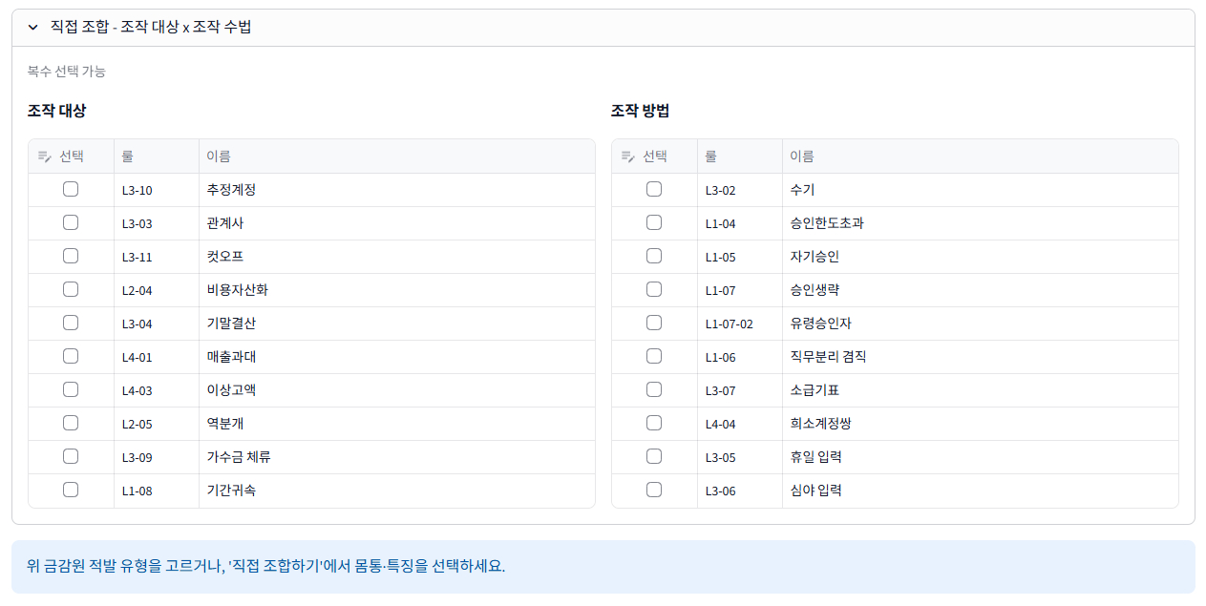
S11 · PART Ⅲ · 형태 후보 4 (내용 동일)
검토 조합 — 무엇을 볼지는 감사인이 정한다
초점(채록): 조합 권한이 감사인에게 있다
담기는 것(고정): 대상 9 × 수법 10 = 90칸 · AND 논리 · 프리셋 5 + 근거 · 실제 화면
1
좌 9×10 그리드 + 우상 AND 깔때기 + 우하 프리셋 칩
2
상단 9×10 그리드 크게 + 하단 프리셋 띠
대상 9 × 수법 10 — 90칸을 감사인이 켠다
조합이 목록을 좁힌다
대상 9종 × 수법 10종 = 90칸, 감사인이 직접 켠다
수기 · 한도초과 · 자기승인 · 승인생략 · 유령 · 겸직 · 소급 · 희소쌍 · 휴일 · 심야
전체 전표
대상
AND 수법
검토 대상
수기 · 한도초과 · 자기승인 · 승인생략 · 유령 · 겸직 · 소급 · 희소쌍 · 휴일 · 심야
추정계정
113,465건
비용자산화
통제 위반
234건 · 10.7%
대상 9종
관계사
컷오프
비용자산화
프리셋 5종 — 자주 쓰는 묶음일 뿐
기말결산
추정·관계사 조작
수익인식
매출과대
이상고액
역분개/은폐
비용자산화
역분개
프리셋 5종 — 근거는 전부 감리 실측
가수금
결산 손상·충당금
추정·관계사 147·80
수익인식 240-26
역분개/은폐
비용자산화 22
결산 손상 5
3
좌 그리드 + 중앙 깔때기 + 우 실물 화면
4
좌앵커 + 중앙 대상─AND─수법 매핑 + 우 프리셋 밀도 막대
대상 9 × 수법 10
좁혀지는 목록
실제 화면
9×10
조합 = 대상 AND 수법
프리셋별 검토 대상 밀도
수기 · 한도초과 · 자기승인 · 승인생략 · 유령 · 겸직 · 소급 · 희소쌍 · 휴일 · 심야
전체 전표
권한이 감사인에게 있다
추정계정
수기
비용자산화
10.7%
113,465건
관계사
승인한도초과
역분개/은폐
7.0%
추정계정
시스템은 대상과 수법을 제시만 한다. 무엇을 교차할지, 얼마나 볼지는 사람이 정한다.
컷오프
자기승인
수익인식
4.9%
관계사
대상 — 비용자산화
추정·관계사
2.3%
컷오프
해당 전표만
비용자산화
승인생략
결산 손상·충당금
0.5%
비용자산화
AND 조작 수법
기말결산
유령승인자
기말결산
통제 위반
매출과대
직무분리 겸직
프리셋은 사전 묶음일 뿐
매출과대
이상고액
소급기표
이상고액
검토 대상
역분개
희소계정쌍
감리 사례 스크립트 전수 집계로 도출했다. 감사인은 언제든 90칸에서 직접 교차한다.
역분개
234건 · 10.7%
직접 조합 — 감사인이 대상·수법을 교차 선택
가수금
… 외 1개
… 외 2개
후보 4개는 전부 같은 내용이다 — 다른 것은 배치·인코딩뿐 · 라벨은 자리에 맞게 접혔다(… 외 N개) · 번호로 회신 (예: S4=1 · S7=3 · S13=전탈락)

Slide 7
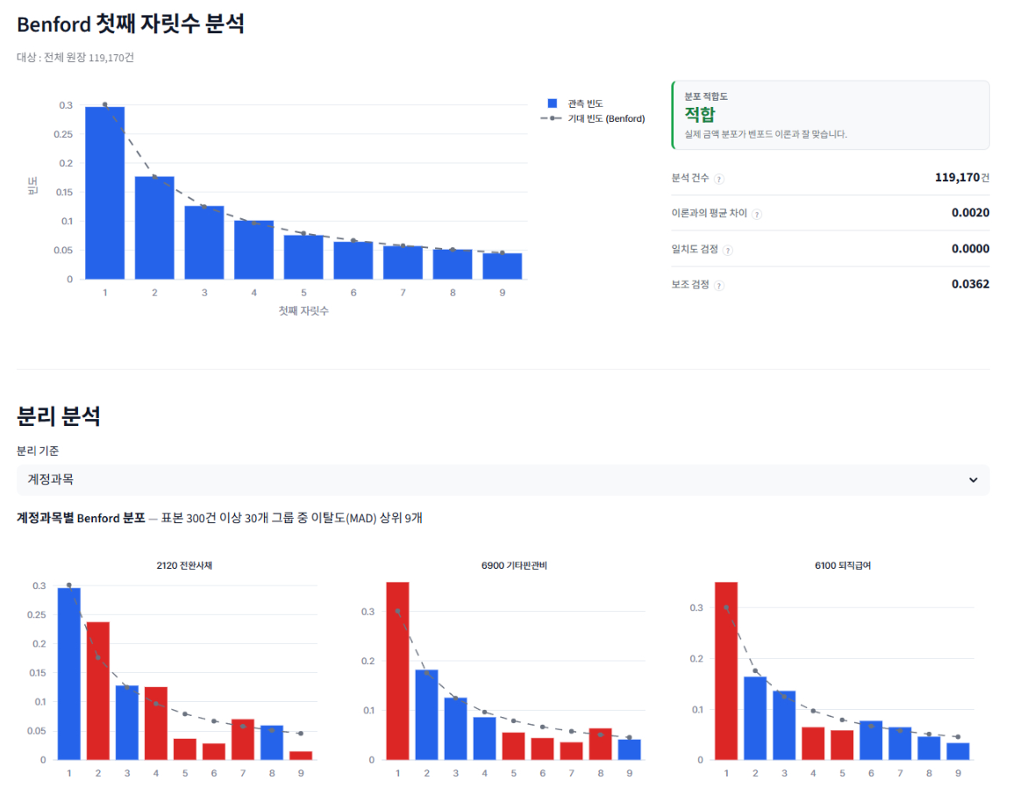
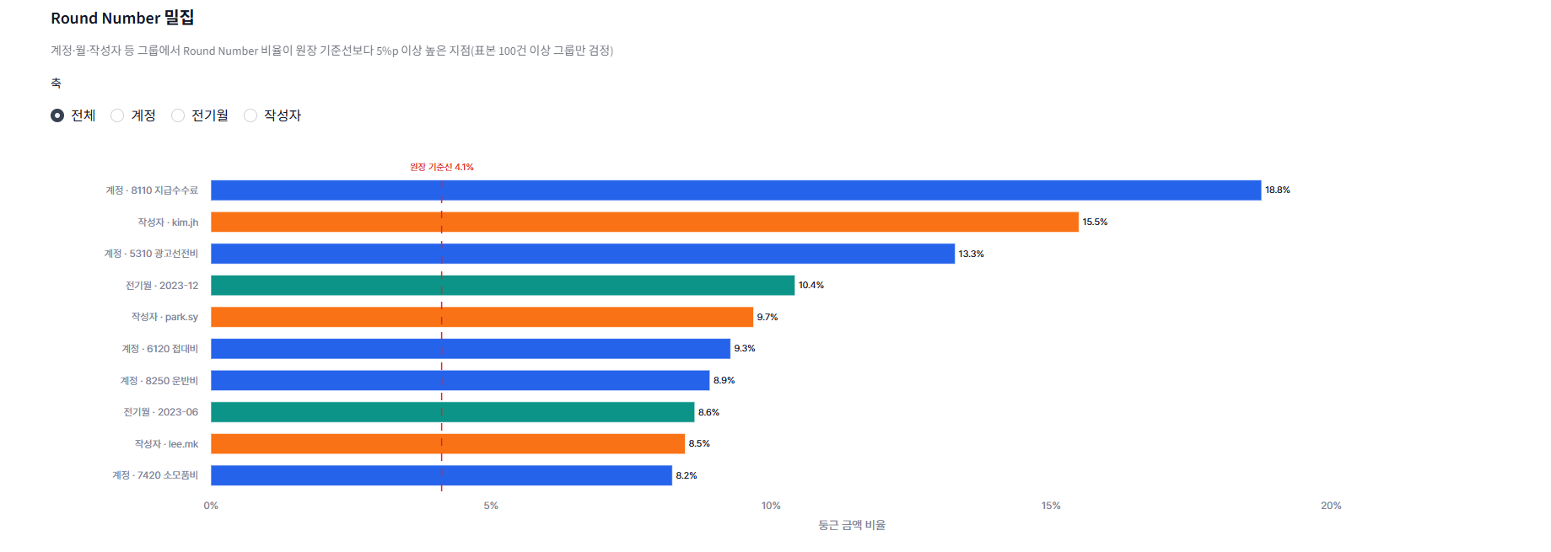
S12 · PART Ⅲ · 형태 후보 4 (내용 동일)
분석적 검토 — 전표 하나로는 안 보이는 것
초점: 전표 단위로는 안 보이고 그룹(계정·거래처·월)으로 표면화된다 · 확정 아닌 참고 신호
담기는 것(고정): 전표 vs 그룹 대비 · 지표 5종(분석 단위·판정 대상) · 520호 준용 · 실물 화면
1
좌 전표/그룹 분기 + 우 지표 5 카탈로그 + 참고신호
2
상단 지표 5 가로 3단 + 하단 전표/그룹 대결 + 화면
같은 데이터, 다른 단위
지표 5종 — 무엇을 어떤 단위로
지표 5종과 각 분석 단위
같은 전표 데이터
벤포드 법칙
계정·월 첫 자릿수 이탈
벤포드 법칙
라운드 넘버 밀집도
신규/희소 거래처
계정별 활동성 변동
월 집중도 변화
라운드 넘버 밀집도
계정·작성자 절사 비율 초과
계정·월
계정·작성자
거래처
전기대비
전기대비
전표 단위로 본다
계정·거래처·월로 묶는다
신규/희소 거래처
거래처 첫등장·희소·휴면
첫 자릿수 이탈
절사 비율 초과
첫등장·희소·휴면
금액·건수 변동
월 비중 이동
… 외 2개
전표 단위로는 안 보인다
실제 화면
각 건은 조건 미해당
분포가 이론값 이탈
전표 단위
그룹 단위
이상 없음
검토 신호
판정이 아니라 참고 신호
전표 1건씩
보는 단위
계정·거래처·월로 묶음
회계감사기준 520호 분석적 절차 준용. 모집단 분포 원형을 제시하고, 임계 없이 비교 가능한 전 계정을 노출한다 — 위험 확정은 하지 않는다.
각 건은 조건 미해당
판정
분포가 이론값에서 이탈
✕
✓
벤포드 첫째 자릿수 — 전체 적합, 계정별 이탈 상위 별도
3
좌앵커 + 중앙 실물 화면 크게 + 우 지표 5 세로
4
좌 지표→분석단위 매핑 + 우상 화면 + 우하 신호 띠
5지표
실제 화면
지표 5종
지표 5종 → 분석 단위 3계열
실제 화면
묶어야 드러난다
벤포드 법칙
벤포드 법칙
계정 · 월
룰은 전표 단위 판정이라 계정·거래처·기간으로 묶여야 보이는 이상치를 못 본다.
라운드 넘버 밀집도
라운드 넘버 밀집도
거래처
신규/희소 거래처
신규/희소 거래처
전기 대비
라운드 넘버 밀집 — 점선은 해당 데이터에서 산출한 기준선
계정별 활동성 변동
계정별 활동성 변동
확정이 아니라 참고 신호 (기준 520호 준용)
월 집중도 변화
월 집중도 변화
전표 단위
그룹 집계
분포 이탈
검토 신호
벤포드 — 전체 119,170건 적합(평균 차이 0.0020), 계정별 이탈 상위 9개 별도
후보 4개는 전부 같은 내용이다 — 다른 것은 배치·인코딩뿐 · 라벨은 자리에 맞게 접혔다(… 외 N개) · 번호로 회신 (예: S4=1 · S7=3 · S13=전탈락)

Slide 8
S13 · PART Ⅲ · 형태 후보 4 (내용 동일)
VAE — 왜 이 모델이어야 했나
초점(채록): VAE는 근거를 낸다
담기는 것(고정): 압축→복구→오차 · 비지도 채택 3사유 · VAE 채택 4사유 · 파이프라인 6단계
1
상단 압축·복구 도해 풀폭 + 하단 3칼럼(비지도/VAE/6단계)
2
좌 지도·비지도 분기 + 우상 압축·복구 + 우하 4사유
판정 원리 — 압축하고 복구해서 그 차이를 본다
정답 라벨이 없다는 사실에서
판정 원리
전표 입력 50개
압축
복구된 전표
부정 여부 정답 라벨 없음
전표 입력 50개
압축
복구된 전표
차이 = 이상 점수
지도 학습
비지도 학습
차이 = 이상 점수
왜 비지도인가
왜 VAE인가
학습부터 점수까지 6단계
라벨의 수법만 학습
정상 분포만 학습
왜 VAE였나
정답 데이터 부재
근거 제시
혼합형 처리
선정
분할
전처리
학습
점수
검증
신종·변형 놓침
이탈 정도로 후보
근거 제시
→ 복구 오차를 항목별로 분해
미정의 패턴 대응
단순 암기 방지
판정 원리
혼합형 처리
→ 금액과 계정과목을 한 척도로
데이터 요건 충족
✕
✓
… 외 2개
3
좌앵커 + 중앙 압축·복구 크게 + 우 요구조건→답 팬
4
좌 6단계 세로 + 중앙 압축·복구 + 우 채택사유 칩
복구 오차
압축 → 복구 → 차이
이 데이터가 요구한 것 → VAE의 답
학습부터 점수까지 6단계
판정 원리
왜 비지도인가
이 데이터가 요구한 것
입력 변수 선정
정답 데이터 부재
VAE는 근거를 낸다
데이터 분할
미정의 패턴 대응
복구 오차가 항목별로 갈라져 나오므로 왜 이상인지 말할 수 있다. 별도 설명 도구가 필요 없다.
전표 입력 50개
압축
복구된 전표
근거 제시
전처리
전표 입력 50개
압축
복구된 전표
데이터 요건 충족
혼합형 처리
학습
왜 VAE인가
차이 = 이상 점수
단순 암기 방지
이상치 점수화
차이 = 이상 점수
근거 제시
혼합형 처리
판정 원리
검증 2단계
단순 암기 방지
판정 원리
후보 4개는 전부 같은 내용이다 — 다른 것은 배치·인코딩뿐 · 라벨은 자리에 맞게 접혔다(… 외 N개) · 번호로 회신 (예: S4=1 · S7=3 · S13=전탈락)

Slide 9
S14 · PART Ⅲ · 형태 후보 4 (내용 동일)
VAE 입력 설계 — 73열 중 50개만 넣었다
초점: 생성 흔적을 배제했다 — S13 '근거를 낸다'의 뒷받침
담기는 것(고정): 73→배제 30(사유)→39+파생 11=50 · 파생 4종 목적 · 전처리 5기법 · 39개 묶음
1
좌 73→50 체 + 우상 파생 카탈로그 + 우하 전처리 매핑
2
상단 73→50 가로 깔때기 + 하단 39묶음 스택 / 전처리 매핑
73열에서 무엇을 걸러냈나
파생 변수 11개 — 무엇을 만들려고
73 → 배제 30 → 39 + 파생 11 = 50
원시 데이터 73개 열
시계열 주기성 (4)
→ 시각 거리 왜곡 방지
원시 데이터
학습 배제
원본 채택
최종 입력
✕
합성 생성 흔적 14
업무 리드 타임 (3)
→ 소급·지연 식별
73개 열
30개 열
39개 열
50개
✕
전표 고유값 7
… 외 2개
학습에 넣은 39개 묶음
전처리 — 성격에서 기법으로
✕
정답 라벨 4
형태가 다른 데이터를 한 척도로
금액 (7)
차·대변·원화환산·송장·세액
계정·전표유형
원-핫 인코딩
계정 (6)
계정과목·성격·보조계정
작성자·거래처
빈도 인코딩
✕
결측 과다 3 · 판정 결과 2
계정·전표유형
원-핫 인코딩
기간과 소속 (5)
회계연도·기간·회사·통화
금액 7종
부호 보존 로그
작성자·거래처
빈도 인코딩
거래처와 부서 (4)
거래처·상대 유형·부서
여부 컬럼
이진화 0/1
최종 입력 50개
거래 성격 (4)
전표유형·프로세스·입력경로
환율·리드타임
적응형 스케일링
… 외 3개
… 외 3개
사람·적요·상태·증빙·세무 (13)
작성자·승인자·적요·증빙
3
좌앵커 + 중앙 배제 팬인 + 우 파생 / 39묶음
4
상단 73→50 띠 + 하단 39묶음 / 파생 11 / 전처리 3칼럼
73→50
무엇을 왜 뺐나
파생 변수 11개의 목적
원시 73열 → 배제 30 → 원본 39 + 파생 11 = 최종 입력 50개
합성 생성 흔적 14
시계열 주기성 (4)
→ 시각 거리 왜곡 방지
73 원시
−30 배제
39 원본
+11 파생
50 입력
생성 흔적을 배제했다
합성 흔적 14열과 정답 라벨 4열을 빼야 모델이 회계적 이상만 본다.
전표 고유값 7
업무 리드 타임 (3)
→ 소급·지연 식별
학습 변수 39개 묶음
파생 11개
전처리 5기법
… 외 2개
금액 (7)
차·대변·원화환산·송장·세액
시계열 주기성 (4)
계정·전표유형
원-핫 인코딩
정답 라벨 4
학습 변수 39개 묶음
계정 (6)
계정과목·성격·보조계정
업무 리드 타임 (3)
작성자·거래처
빈도 인코딩
기간과 소속 (5)
회계연도·기간·회사·통화
금액 7종
부호 보존 로그
금액 (7)
차·대변·원화환산·송장·세액
거래처와 부서 (4)
거래처·상대 유형·부서
외부 통제 환경 (2)
학습 배제 30열
계정 (6)
계정과목·성격·보조계정
거래 성격 (4)
전표유형·프로세스·입력경로
여부 컬럼
이진화 0/1
사람·적요·상태·증빙·세무 (13)
작성자·승인자·적요·증빙
금액 속성 구조화 (2)
환율·리드타임
적응형 스케일링
… 외 4계층
후보 4개는 전부 같은 내용이다 — 다른 것은 배치·인코딩뿐 · 라벨은 자리에 맞게 접혔다(… 외 N개) · 번호로 회신 (예: S4=1 · S7=3 · S13=전탈락)

Slide 10
S16 · PART Ⅳ · 형태 후보 4 (내용 동일)
검증 ① 룰 — 다 잡는 룰과 변별하는 룰
초점(채록): 회수율보다 lift (2순위)
담기는 것(고정): lift 810~0 · 최대/실질 회수 · 베이스라인 28/0 실측:임계 · 단일룰 29/29
1
좌 lift 막대 + 우상 회수 깔때기 + 우하 두 시험
2
상단 회수 깔때기 가로 + 하단 lift 막대 풀폭
lift — 이상 발현율 ÷ 정상 발현율
회수했다는 말의 뜻
회수했다는 말의 뜻 — 최대에서 실질로
L4-04 희소계정쌍
810
주입
최대 회수
lift ≤ 1.0
실질 회수
주입
최대 회수
lift ≤ 1.0
실질 회수
L2-05 역분개
108
330건
99.4%↑
배제
90%
L1-05 자기승인
59
330건
99.4%↑
배제
90%
룰별 lift — 다 잡는 룰이 아니라 변별하는 룰
L2-04 비용자산화
40
L4-04 희소계정쌍
810
L3-09 가수금 체류
22
두 시험
L2-05 역분개
108
L3-02 수기
2.3
정상 베이스라인 28 / 28 통과 · 실패 0
L1-05 자기승인
59
L1-07 승인생략
0.64
L2-04 비용자산화
40
L1-04 외 5종
0
단일 룰 주입 29 / 29 발현
L3-09 가수금 체류
22
… 외 3개
3
좌앵커 + 중앙 lift 막대 + 우 베이스라인 카탈로그
4
좌 두 시험 팬인 + 중앙 lift 막대 + 우 회수 깔때기
810→0
룰별 lift
정상 데이터 — 실측 발현율 : 사전 선언 임계
룰이 다 도는가
룰별 lift
최대 회수 → 실질 회수
회수율보다 lift
L4-04 희소계정쌍
810
L1-07 승인생략
22.73% [15, 30] 통과
정상 베이스라인 28 / 28 통과 · 실패 0
L4-04 희소계정쌍
810
주입한 이상 전표
L2-05 역분개
108
L3-04 기말결산
14.14% [10, 20] 통과
L2-05 역분개
108
330건
다 잡는 룰은 변별하지 않는다. 정상에서 더 자주 뜨는 룰은 실질 회수에서 뺐다.
L1-05 자기승인
59
L3-02 수기
8.16% [5, 12] 통과
L1-05 자기승인
59
단일 룰 주입 29 / 29 발현
최대 회수
L2-04 비용자산화
40
L3-06 심야 입력
3.25% [1.2, 8] 통과
L2-04 비용자산화
40
99.4~100%
L3-09 가수금 체류
22
… 외 2개
L3-09 가수금 체류
22
lift ≤ 1.0 배제
L3-02 수기
2.3
두 시험
L3-02 수기
2.3
변별력 상실
베이스라인 28/28
단일 룰 29/29
룰 29종 전부 실행·발현 확인
L1-07 승인생략
0.64
L1-07 승인생략
0.64
실질 회수
L1-04 외 5종
0
L1-04 외 5종
0
296~300건 · 90%
후보 4개는 전부 같은 내용이다 — 다른 것은 배치·인코딩뿐 · 라벨은 자리에 맞게 접혔다(… 외 N개) · 번호로 회신 (예: S4=1 · S7=3 · S13=전탈락)

Slide 11
S17 · PART Ⅳ · 형태 후보 4 (내용 동일)
검증 ② 검토량은 감사인이 조절한다
초점(채록): 검토량을 감사인이 조절한다 (최우선)
담기는 것(고정): 프리셋 5 적중·검토대상·밀도 · AUROC 0.8845(무작위 0.5) · 기여도 39배 · 가공매출 한정
1
좌 트레이드오프 곡선 + 우상 게이지 + 우하 기여도 막대
2
상단 프리셋 밀도 막대 + 하단 좁게/넓게 대결 + VAE 2단
조합이 검토량과 밀도를 맞바꾼다
VAE 판별력 (가공매출 계열 한정)
프리셋별 검토 대상 밀도 — 감사인이 고르는 지점
비용자산화
무작위 0.5
밀 도
비용자산화 · 234건
10.7%
234건 · 10.7%
역분개/은폐 · 1,558건
7.0%
수익인식
수익인식 · 266건
4.9%
266건 · 4.9%
AUROC 0.8845
… 외 2개
역분개/은폐
무엇을 보고 판정했나 — 항목별 기여 배율
1,558건 · 7.0%
결산 손상·충당금
인도일-증빙일 간격
39.0
좁게 볼지 넓게 볼지
VAE 판별력과 그 근거 (가공매출 한정)
추정·관계사
50,200건 · 0.5%
대변 금액
28.1
좁게 — 비용자산화
넓게 — 결산 손상
무작위 0.5
인도일-증빙일 간격
39.0
2,040건 · 2.3%
차변 금액
14.6
234건
검토 대상
약 50,200건
대변 금액
28.1
검토 대상 건수 →
전표유형 = KR
11.1
차변 금액
14.6
… 외 2개
… 외 2축
0.8845
전표유형 = KR
11.1
3
좌앵커 + 중앙 트레이드오프 크게 + 우 게이지/기여도
4
좌 좁게/넓게 분기 + 중앙 프리셋 카탈로그 + 우 게이지/기여도
0.2~44%
정밀도와 분량의 맞바꿈
VAE 판별력 (가공매출 한정)
좁게 / 넓게
프리셋 5종 — 적중 : 검토 대상
VAE 판별력 (가공매출 한정)
비용자산화
무작위 0.5
무작위 0.5
밀 도
전표 약 11만 건
비용자산화
적중 25
234건 · 10.7%
검토량을 감사인이 조절한다
234건 · 10.7%
조합에 따라 234건에서 50,200건까지 갈린다. 시스템은 그 지점을 정하지 않는다.
역분개/은폐
108~111
1,558건 · 7.0%
수익인식
AUROC 0.8845
비용자산화 조합
결산 손상·충당금
AUROC 0.8845
266건 · 4.9%
역분개/은폐
항목별 기여 배율
수익인식
12~14
266건 · 4.9%
기여 배율
1,558건 · 7.0%
결산 손상·충당금
인도일-증빙일 간격
39.0
검토 234건
검토 50,200건
인도일-증빙일 간격
39.0
추정·관계사
50,200건 · 0.5%
대변 금액
28.1
적중 25 · 10.7%
적중 229~241 · 0.5%
추정·관계사
46~47
2,040건 · 2.3%
대변 금액
28.1
2,040건 · 2.3%
차변 금액
14.6
결산 손상·충당금
50,200건 · 0.5%
차변 금액
14.6
검토 대상 건수 →
전표유형 = KR
11.1
좁게
넓게
229~241
전표유형 = KR
11.1
… 외 2개
… 외 2개
후보 4개는 전부 같은 내용이다 — 다른 것은 배치·인코딩뿐 · 라벨은 자리에 맞게 접혔다(… 외 N개) · 번호로 회신 (예: S4=1 · S7=3 · S13=전탈락)

Slide 12
S19 · PART Ⅴ · 형태 후보 4 (내용 동일)
빼는 것도 근거로 뺀다
초점(채록): 빼는 것도 근거로 뺀다
담기는 것(고정): 제외 4건:사유 · 등급 폐지 전/후 3축 · 한계 6(2계열) · 스택 9계층
1
좌 제외 카탈로그 + 중앙 전/후 대결 + 우 한계 2계열
2
2×2 구획 — 제외 / 전·후 / 한계 칩 / 스택 칩
무엇을 왜 뺐나
위험 등급 폐지 — 판단 주체가 옮겨간다
한계 6가지
무엇을 왜 뺐나
위험 등급 폐지
관계 분석 · 순환거래
사유 단일 법인 전표로는 불가
변경 전
변경 후
한계 6가지
관계 분석 · 순환거래
사유 단일 법인 전표로는 불가
변경 전
변경 후
다중 모델 앙상블
사유 주입 규칙만 외우는 순환 학습
등급 자동 부여
산출 방식
시스템 등급화 폐지
다중 모델 앙상블
사유 주입 규칙만 외우는 순환 학습
등급 자동 부여
산출 방식
시스템 등급화 폐지
LLM 서술 생성
사유 외부 API에 전표 전송 금지
합성 데이터 기반 검증
단일 법인 단일 소스
… 외 2개
… 외 2축
자동 위험 등급
사유 가중치 배점이 임의적
주관적 가중치 배점
산출 근거
감리 건수·기준서 원문
정답 데이터 자체 주입
치밀한 조작 검증 불가
한계 6 — 회색이 데이터로 해소 / 테두리가 원리적
기술 스택 9계층 — 전 구간 로컬
구현 못한 게 아니라 근거가 서지 않아 안 하기로 한 것
시스템이 위험 선언
판단 주체
감사인이 최종 판단
판정 기준 내부 산출
VAE 탐지 편향성
합성 데이터 기반 검증
단일 법인 단일 소스
Rust
Python
pandas
데이터 한계
순환 학습
보안 제약
정답 데이터 자체 주입
치밀한 조작 검증 불가
Pandera
scipy
PyTorch
데이터로
원리적
판정 기준 내부 산출
VAE 탐지 편향성
DuckDB
YAML
Streamlit
3
좌앵커 + 중앙 제외·한계 2단 + 우 스택 9계층
4
좌 제외 4 팬인 + 중앙 전·후 / 한계 대결 + 우 스택 9계층
폐지
제외 대상과 사유
기술 스택 9계층
네 건이 한 결론으로
위험 등급 폐지 전/후
기술 스택 9계층
빼는 것도 근거로 뺀다
관계 분석 · 순환거래
사유 단일 법인 전표로는 불가
합성데이터
Rust · 15 크레이트
관계 분석 · 순환거래
변경 전
변경 후
합성데이터
Rust · 15 크레이트
구현하지 못한 것이 아니라 근거가 서지 않아 하지 않기로 한 것이다.
다중 모델 앙상블
사유 주입 규칙만 외우는 순환 학습
언어/패키지
Python 3.11+ · uv
다중 모델 앙상블
등급 자동 부여
산출 방식
시스템 등급화 폐지
언어/패키지
Python 3.11+ · uv
… 외 2개
수집/전처리
pandas · openpyxl
… 외 2축
수집/전처리
pandas · openpyxl
데이터 검증
Pandera 게이트
LLM 서술 생성
데이터 검증
Pandera 게이트
한계 6가지 — 두 계열
통계
scipy.stats · numpy
한계 6가지 — 두 계열
통계
scipy.stats · numpy
데이터로 해소
원리적
비지도 학습
PyTorch VAE
자동 위험 등급
데이터로
원리적
비지도 학습
PyTorch VAE
합성 데이터 기반 검증
검증
단일 법인 단일 소스
저장
DuckDB 파일 격리
합성 데이터 기반 검증
검증
단일 법인 단일 소스
저장
DuckDB 파일 격리
정답 데이터 자체 주입
정답
치밀한 조작 검증 불가
설정
pydantic + YAML
근거가 서지 않으면 넣지 않는다
설정
pydantic + YAML
… 외 1축
화면
Streamlit + Plotly
… 외 2축
화면
Streamlit + Plotly
후보 4개는 전부 같은 내용이다 — 다른 것은 배치·인코딩뿐 · 라벨은 자리에 맞게 접혔다(… 외 N개) · 번호로 회신 (예: S4=1 · S7=3 · S13=전탈락)

